Slide 1

北城之音
项目介绍
Introduction to the project “voice of the BCU”
李沅罡、杨若嘉、李赛飞、吴阳文月
第三组

Slide 2


CONTENTS
01
02
03
04
成员分工
项目介绍
功能展示
优势及不足
Division of labor among members
Advantages and disadvantages
Project introduction
Function display

Slide 3
PART 01
成员分工

Slide 4

01.后台接口及数据部署
李沅罡、杨若嘉
02.广告页面及静态页面
李赛飞、吴阳文月
03.歌曲播放功能及专辑制作
李沅罡
04.PPT制作
杨若嘉
05.图片音频收集
李赛飞、吴阳文月
More >>

Slide 5
PART 02
项目介绍
01整体架构设计
02项目所用技术

Slide 6

整体架构设计
框架
ReactNative
交互
职责
1、组件对外发布：组件对外只允许使用props来暴露功能，不允许使用接口及其它一切方式2、父子组件间：组件的子组件通过父组件传递的接口来与父组件通信3、兄弟组件间:方案1：假设a要调用b，参考第一条的话，其实就是a要改变b的props，那么a只要改b的props的来源即可，b的props的来源一般就是根组件的state。那么根组件就要有组织和协调的能力。方案2：利用事件机制，基本同flux架构。略复杂，且我们并不需要事件的特性，本架构设计不推荐。
1、root-存放state，组织子view组件，组织业务逻辑对象等
2、子view组件-根据this.props渲染view。
3、业务逻辑对象-提供业务逻辑方法

Slide 7



所用技术
广告页面
图库
播放操作
请求数据
<Modal>标签
SimpleLineIcons组件
video表单
Slider标签和两个标签的各项属性
fetch
路由技术
按钮
导航栏
专辑列表
createStackNavigator+NavigationContainer组件
createStackNavigator组件
TouchableHighlight标签
FlatList

Slide 8
PART 03
功能展示

Slide 9
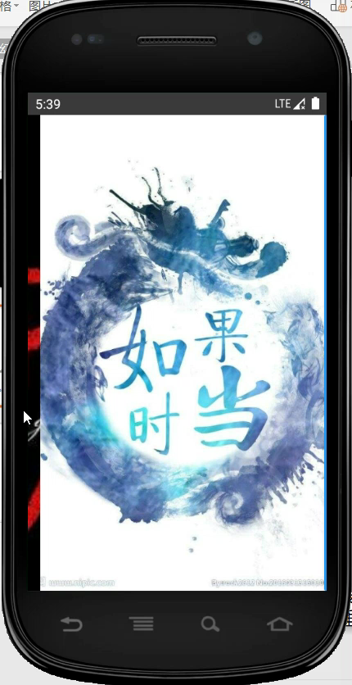
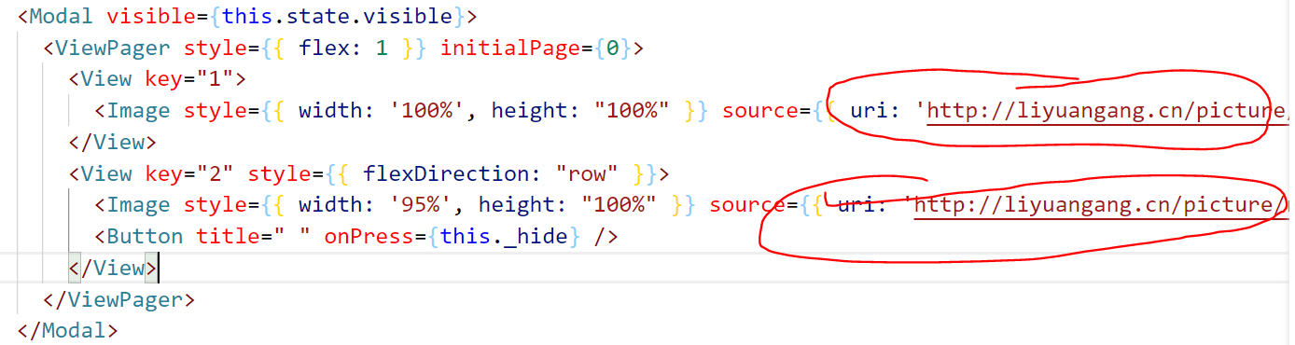
1
广告页轮转播放
（动图）
2
广告画面可以在后台进行更换---广告页面存在自己的服务器上。

Slide 10
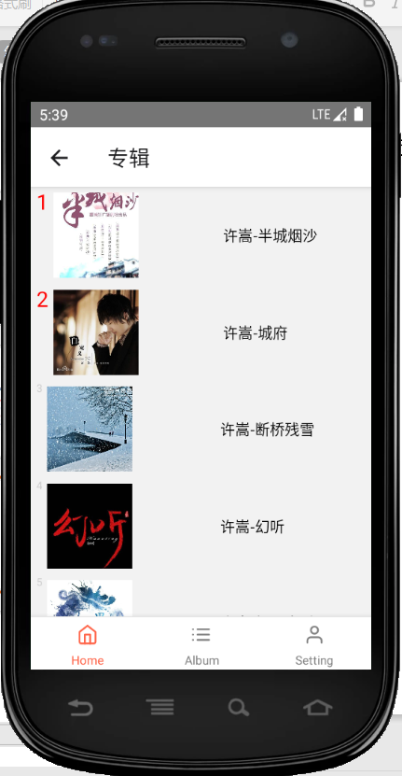
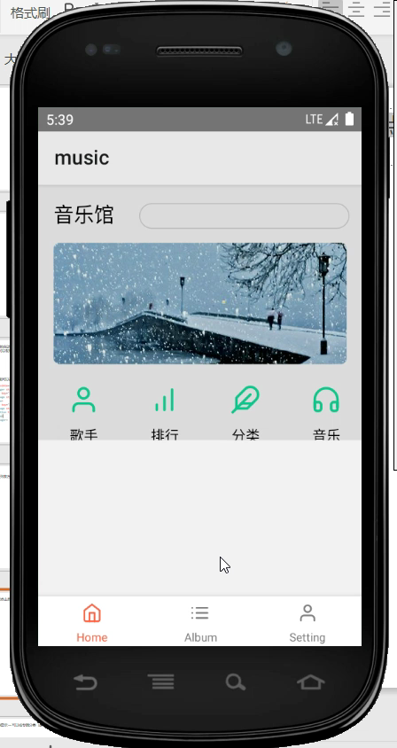
专辑以列表方式显示
4
3
列表数据点击后以详细方式显示
（动图）

Slide 11
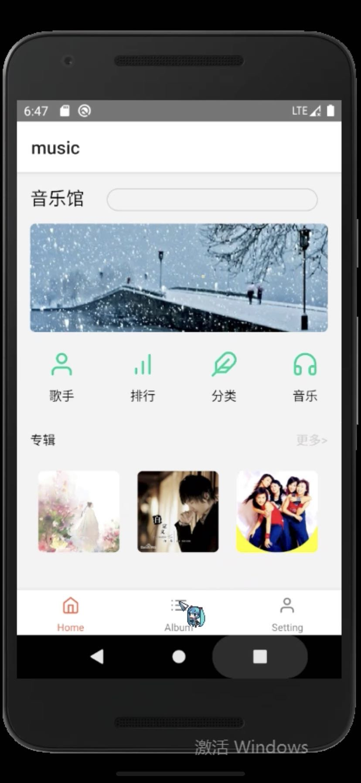

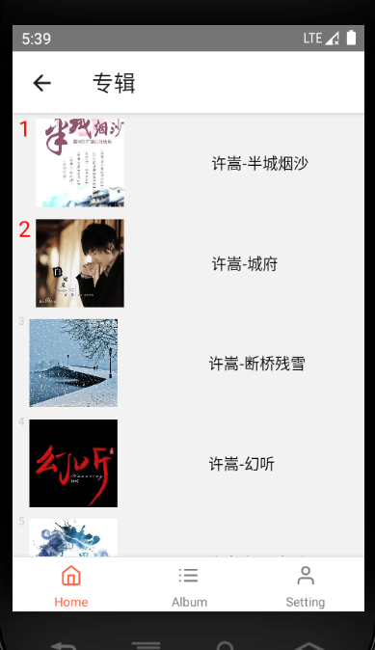
5
6
歌曲分类显示
按专辑分类

Slide 12
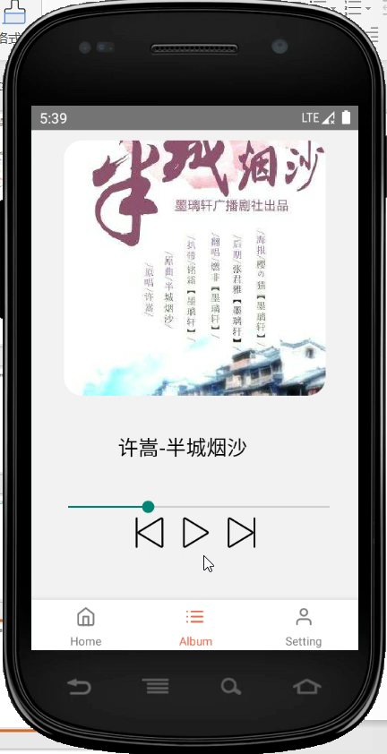
7
歌曲播放--暂停--恢复--快进--点击换曲，自动换曲--网络歌曲（动图）

Slide 13

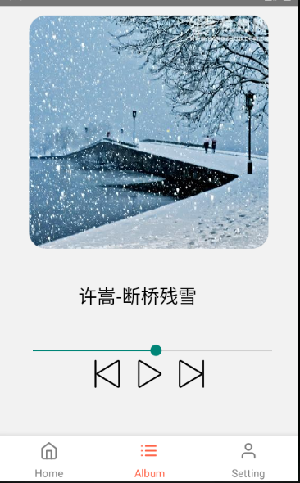
8
歌曲海报：在播放某首歌曲时当前页面会显示歌曲封面

Slide 14
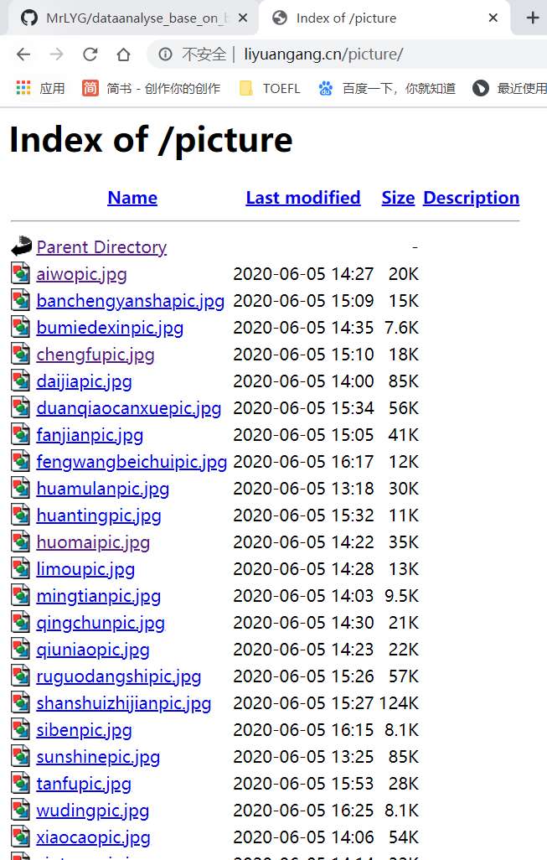
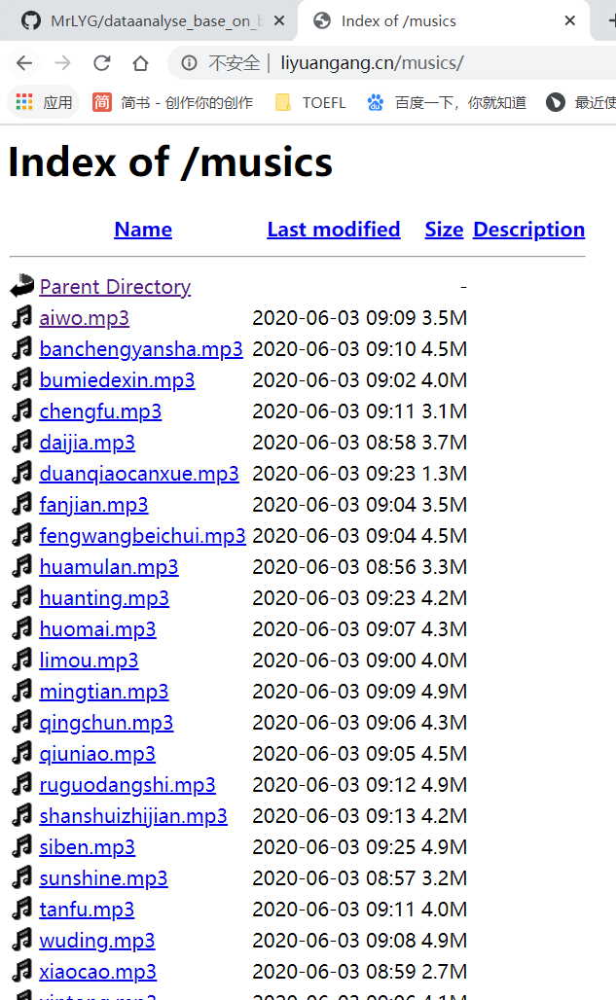
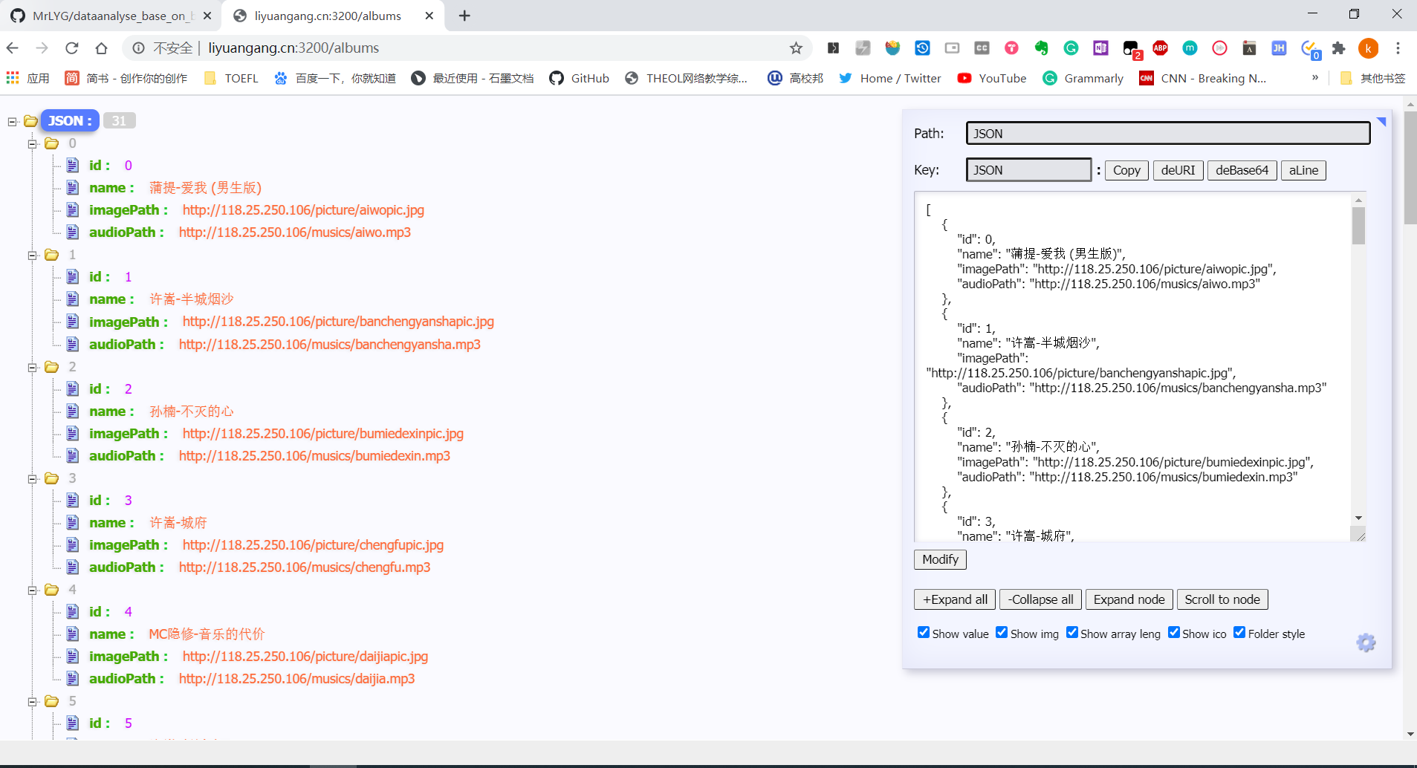
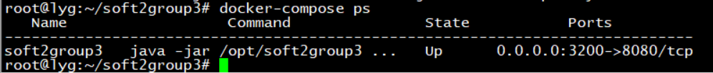
9
后端部分代码展示
专辑，歌曲，广告，海报等数据均存储于服务器上
以docker方式发布后台服务，并使用docker-compose完成管理

Slide 15
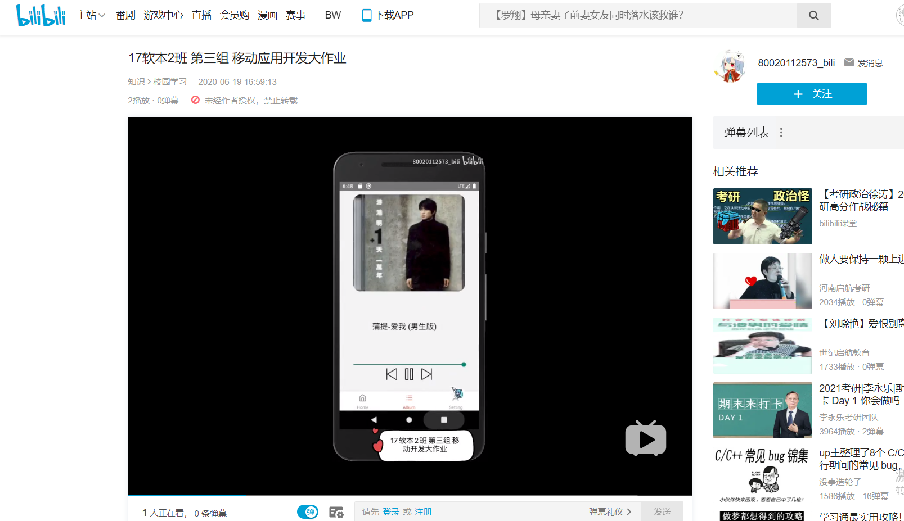
视频上传B站展示

Slide 16
PART 04
项目的优势及不足

Slide 17

Continuous efforts and improvement
“
优势及不足
不足
优势
Advantages and disadvantages
完成了所有的功能
因为服务器的限制，学生机
1核2G的服务器，音频读的
时候会有延迟。
能够顺利的播放音乐
进快退、切换、展示海报等
“
页面UI方面，些美观可能有所欠缺，但是我们也尽力把应用界面做到简洁、便捷

Slide 18
THANKS
感谢您的观看
李沅罡、杨若嘉、李赛飞、吴阳文月
第三组

